Slide 1

A Estuda Fácil tem como principal objetivo facilitar o acesso à materiais de estudo, de forma online e com tutoria de professores remotamente.

Slide 2
Propósito do sistema
O intuito do sistema é fazer o cadastro de Alunos, Professores, Cursos, Materiais, Notas, Matrículas, Atendentes e Atendimentos da Secretaria.
O sistema também facilita o acesso e a consulta dos dados cadastrados.

Slide 3
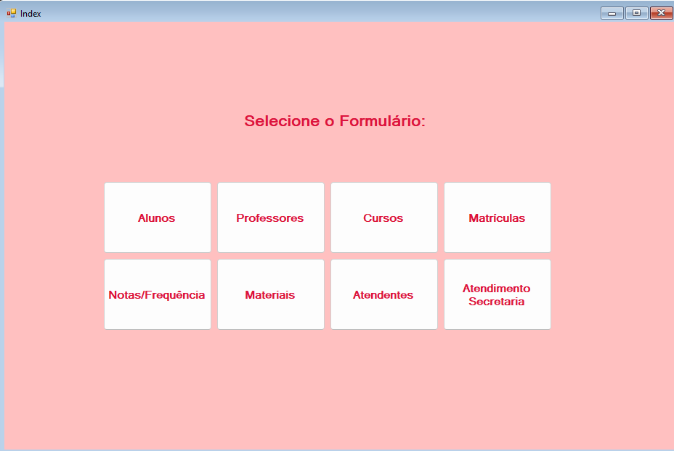

Slide 4
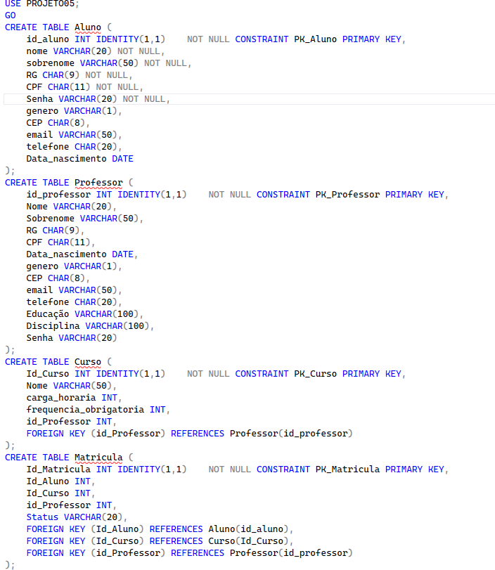
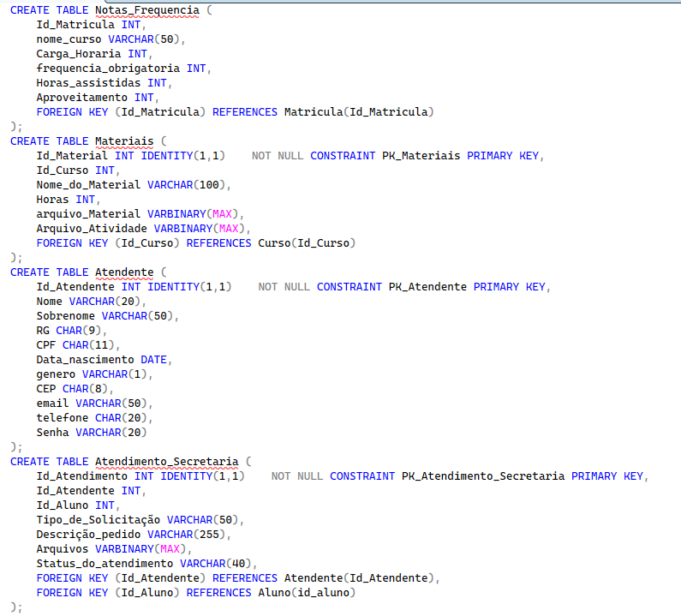

Slide 5
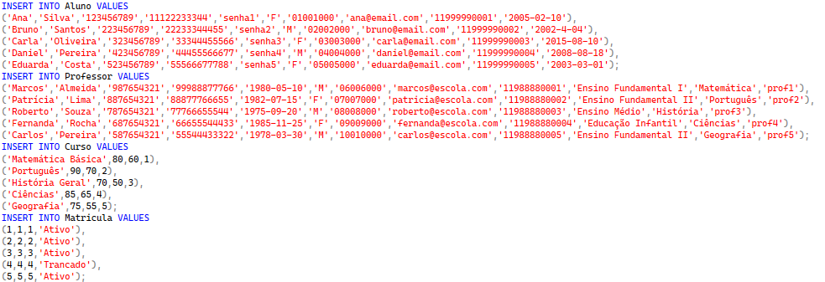
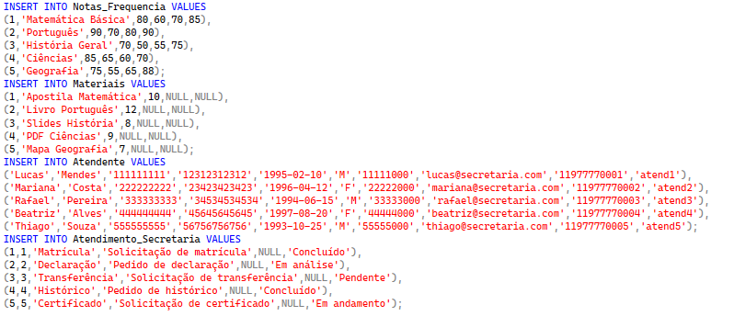

Slide 6
